Slide 1

Zabytki Prudnika

Slide 2
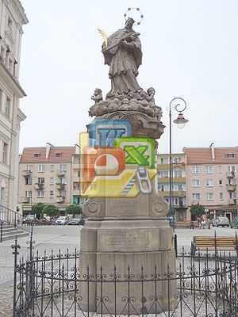
Rzeźba Św. Jana Nepomucena
Rzeźba Św. Jana Nepomucena mieści się w Prudniku na Rynku. Znajduje się przed ratuszem miasta. Był on spowiednikiem Zofii, żony króla czeskiego Wacława . Jan Nepomucen poniósł śmierć za odmowę ujawnienia tajemnicy spowiedzi królowej . Jest on patronem ratowników i chroni miasta przed powodzą.

Slide 3
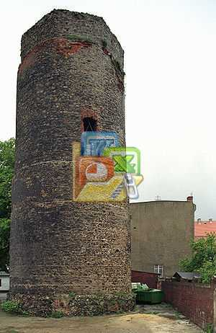
Wieża Woka
XIII-wieczna kamienna budowla warowna, jedna z najstarszych w Polsce, to jedyna pozostałość po zamku w Prudniku, który spłonął w 1806 roku. Zamek wzniósł czeski rycerz Wok z dzisiejszego Rużomberka na Słowacji, który założył też miasto. Przez ponad 200 lat kamienna wieża niszczała.

Slide 4
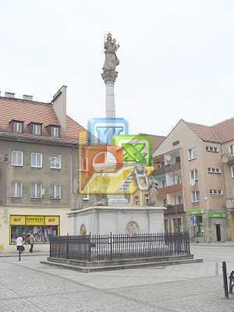
Kolumna maryjna
W centrum Rynku prudnickiego stoi potężna kolumna maryjna, która została ufundowana w 1694 r. przez notariusza miejskiego Piotra Ortmana i jego żonę dla uczczenia ofiar dżumy w 1624 r. Jej budowę wzorowano na podobnej figurze z Lubiąża, którą wyrzeźbił Jan Knote w 1670 r.

Slide 5
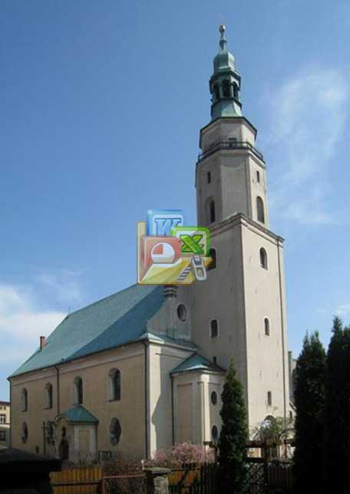
Kościół pw. Michała archanioła
Jest rzymskokatolicką parafią dekanatu prudnikiego diecezji opolskiej .Kościół ten został wybudowany w (prawdopodobnie) 1321 roku.

Slide 6
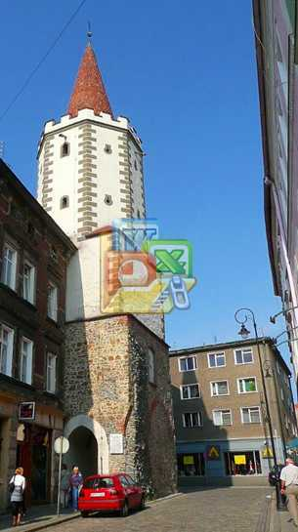
Wieża bramy dolnej
Została zbudowana w 1481 roku, umieszczona jest w południowej zwartej zabudowanej obecnej ulicy Batorego. Do wysokości drugiej kondygnacji wieży wbudowana jest w murach zbudowanych później kamienic.

Slide 7
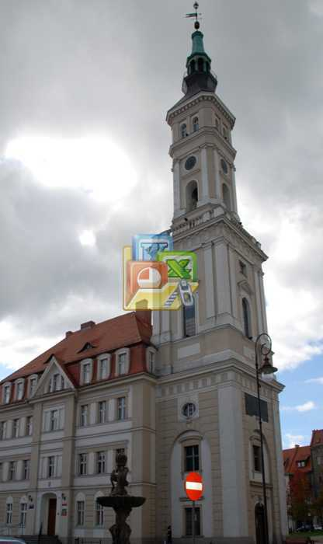
Ratusz miejski
Obiekt wielokrotnie palony i odbudowywany, obecnie jego architektura nie jest przypisywana żadnemu stylowi. Przylegające do ratusza budynki powstały po pożarze w 1779r. Ich elewacje zostały zmodernizowane a ich charakter jest typowy dla drugiej połowy XIX w. W latach 1840 do 1842 budynek Ratusza podwyższono a w 1856 roku powstała górna kondygnacja wieży wraz z hełmem.

Slide 8
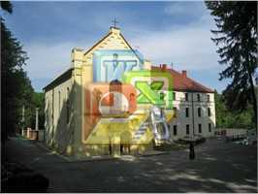
Klasztor Franciszkanów
Około 3 km na południe od centrum Prudnika znajduje się zespół klasztorny franciszkanów. Miejsce to nazywane jest Lasem. Kościół św. Józefa i klasztor zbudowano w XIX w. Od 6 października 1954 r. do 28 października 1955 r. w jednej z cel klasztornych więziono kardynała Stefana Wyszyńskiego, prymasa Polski.

Slide 9
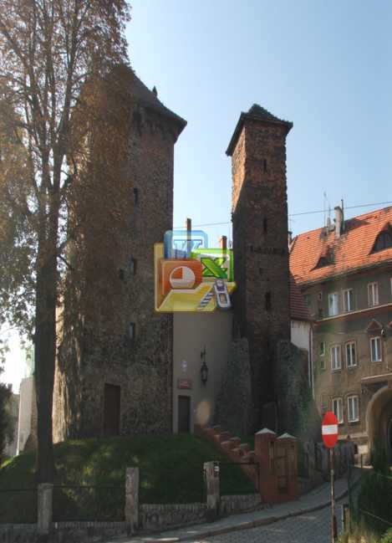
Muzeum ziemi prudnickiej
Dla potrzeb muzeum zaadaptowano dawną kamienicę Maxa Pinkusa, żydowskiego fabrykanta wyrobów bawełnianych, znajdującą się przy ulicy Królowej Jadwigi. teraźniejsza siedziba muzeum - dwie baszty z XV w. oraz budynek przylegający do średniowiecznych murów miejskich przekazano do remontu. Po remoncie przekazano go dyrektorowi muzeum.

Slide 10
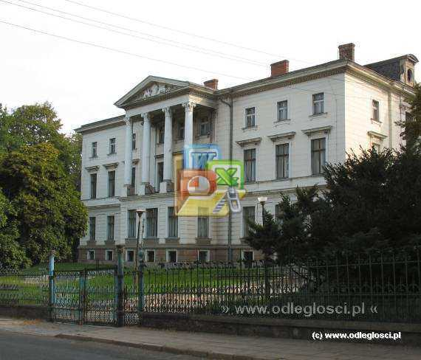
Willa rodziny Franklów
Jedna z willi wybudowanych przez pierwszego właściciela fabryki w Prudniku- pana Frankla, fabrykanta . Po II wojnie światowej zakłady skomunalizowano nosiły nazwę "FROTEX" i produkowały świetne ręczniki frotte oraz piękną adamaszkową pościel .

Slide 11
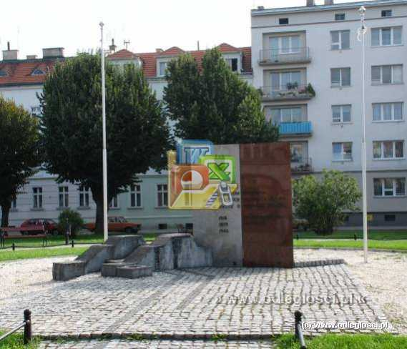
Pomnik przy Placu Wolności
Na Placu Wolności na miejscu obecnego pomnika znajdowały się groby i stał cementowy obelisk upamiętniający poległych. Przy zakładaniu tego cmentarza także pracowali Niemcy.
Jeden z mieszkańców Szybowic, który jako kilkunastoletni chłopak przybył z rodzicami do ówczesnego Schnellewalde z pierwszym transportem osadników, pokazywał miejsce, na którym pochowano w zbiorowej mogile około 50 ciał. Jeszcze w latach 50 ubiegłego wieku stał tam drewniany krzyż.

Slide 12
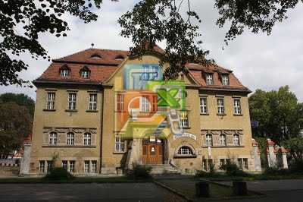
Łaźnia miejska
Zbudowana w 1908 , posiada kryty basen.

Slide 13
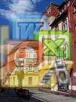
Kamienice w Prudniku
Renesansowe kamieniczki mieszczańskie na ulicy Zamkowej, oraz inne kamienice na ulicach przylegających do Starego Miasta.

Slide 14
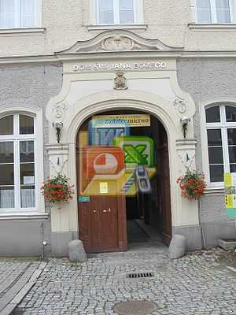
Klasztor o . Bonifratrów
Klasztor został zbudowany w 1783 roku a kościół w latach 1785-1787. Znajduje się przy obecnej ulicy Piastowskiej.

Slide 15
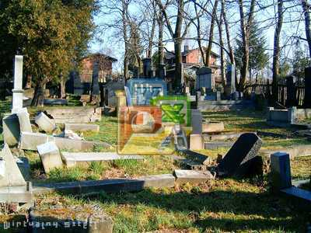
Cmentarz żydowski
Księgi z 1540 r. podają wzmiankę o szkole żydowskiej. Z roku następnego istnieje zapisek mówiący, iż przedstawiciele rady żydowskiej Długi Mojżesz, Dawid Stary i Kaufman zwrócili się do rady miejskiej z prośbą o sprzedaż kawałka gruntu pod cmentarz.

Slide 16
koniec

